Slide 1

Kafka Streams Спикер: Евгений Ефименко
Notes:
Я рад вас всех приветствовать.

Slide 2




Евгений Ефименко Senior Java-разработчик DatsTeam
MWL Sport
разрабатывал blockchain и smart contracts под него на Kotlin
учусь играть на барабанах
планирую релокацию в Португалию
Notes:
Меня зовут Женя.
Я член команды Multi-white-label, которая занимается разделом спорт в нашей компании.
Доклад появился по двум причинам: - Донести те проблемы и ту боль, с которой я столкнулся работая с KsqlDB - Просьбы Кости Кондакова

Slide 3

Применение
Kafka Streams
для обработки потоковых
данных
Вспомним основные концепции Apache Kafka
Познакомимся с KsqlDB
Познакомимся с Kafka Streams

Slide 4

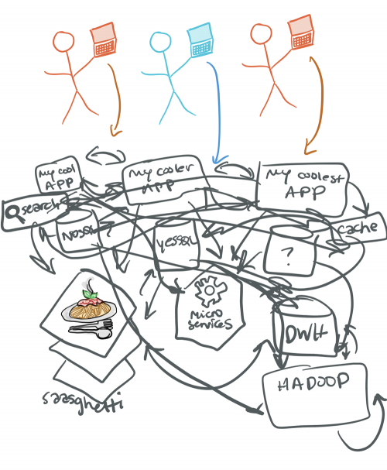
Тесно
связанные,
но
разрозненные
технологии
Notes:
Проблема: ”Работает не трогай”.

Slide 5
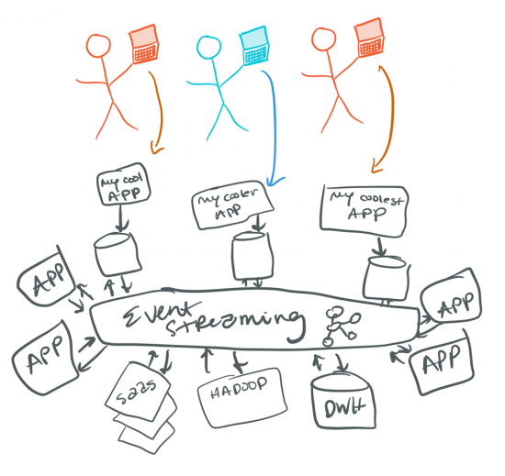
Буферизация, персистентность, backpressure, а также распределенный журнал фиксации

Slide 6
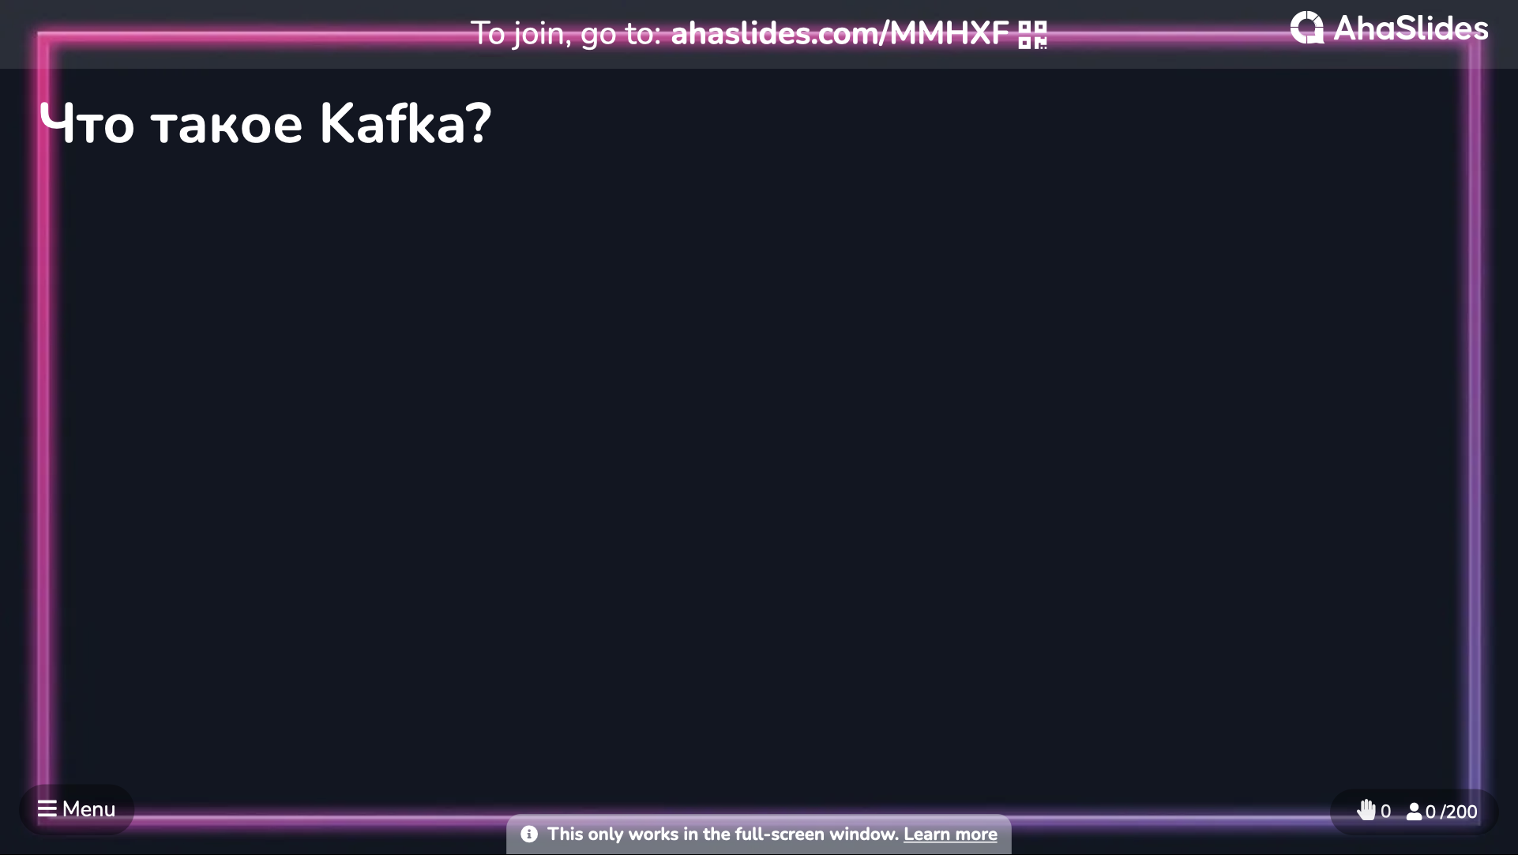
ИНТЕРАКТИВ
Notes:
https://powerpoint.ahaslides.com/slide/97910242

Slide 7
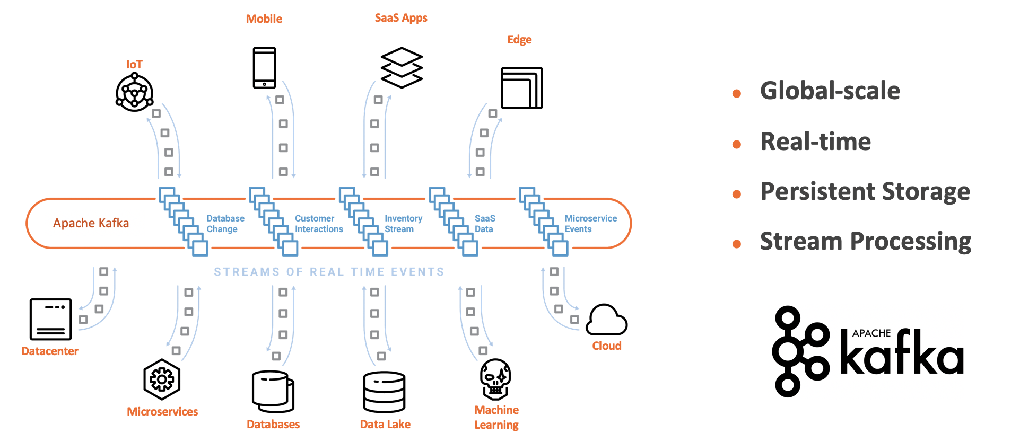
Apache Kafka
Notes:
Забавный факт. Я провел очень много интервью среди сеньеров и лидов и я еще не встречал человека,
кто бы знал или кто со мной бы согласился что Кафка реализует всем нам известную аббревиатуру ACID.
Да, она объясняется не привычным нам образом, но есть не мало статей и докладов доказывающих то одну, то другую букву.
Kafka - это не очередной Active MQ или RabbitMQ.

Slide 8

Основные концепции
1
2
3
4
Publish and subscribe
Store
Process
Integration
Notes:
Одной из основных причин, по которой Apache Kafka стал стандартом де-факто для столь большого числа
различных вариантов использования, является сочетание четырех мощных концепций

Slide 9
Основные концепции
1
2
3
4
2
Publish and subscribe
Store
Process
Integration
Store

Slide 10
Основные концепции
1
3
2
3
4
Publish and subscribe
Store
Process
Process
Integration

Slide 11
Сравнение Kafka Streams и ksqlDB - как выбрать
Ответ сводится к:
сочетанию ресурсов
способностей команды
специфики использования

Slide 12
Применение
Kafka Streams
для обработки потоковых
данных
Вспомним основные концепции Apache Kafka
Познакомимся с KsqlDB
Познакомимся с Kafka Streams

Slide 13
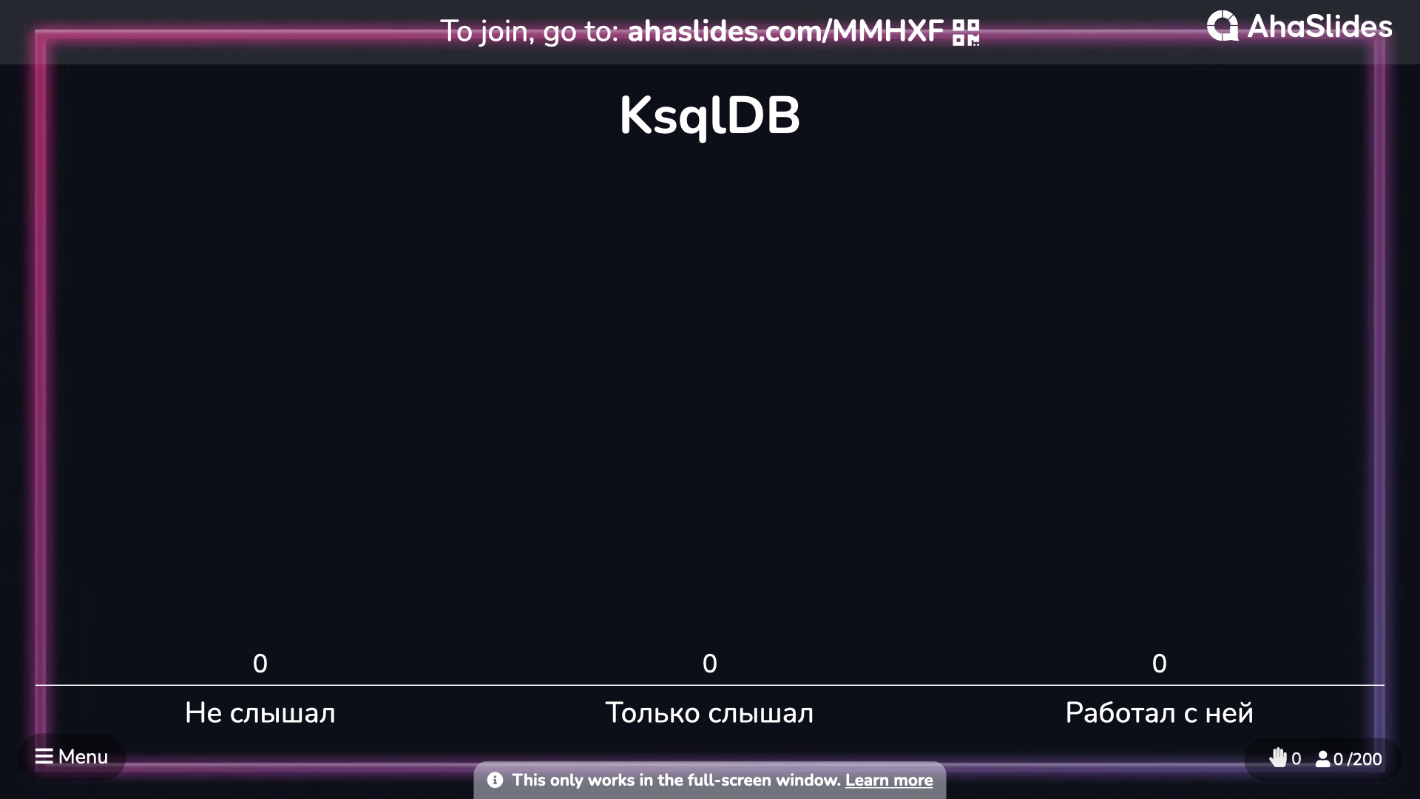
ИНТЕРАКТИВ
Notes:
https://powerpoint.ahaslides.com/slide/97910242

Slide 14
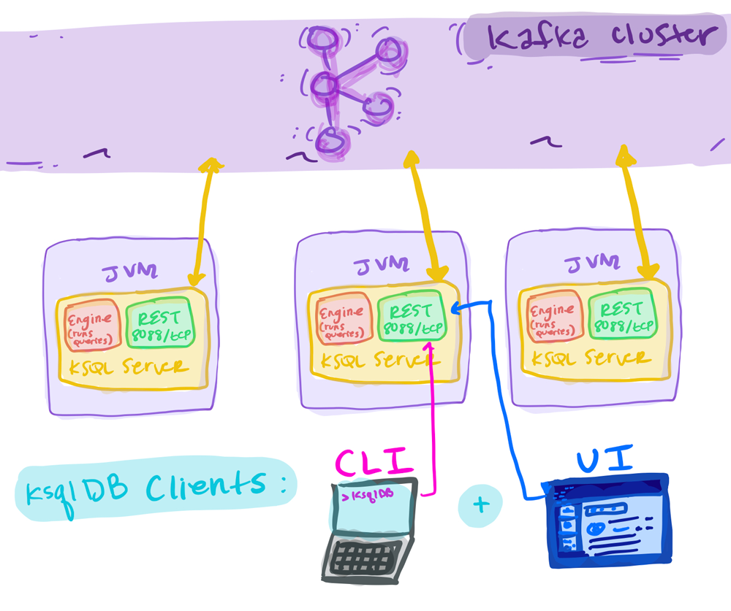
KsqlDB
Notes:
KsqlDB предоставляет нам API.
Варианты использования:
- CLI
- client API:

Slide 15
Недостатки
Псевдо язык
Более сложный барьер для входа
Не покрывает весь Kafka Streams API
Поддержка(обслуживание ложиться на плечи DevOps)
Собственные логи
Миграция скриптов(создание, хранение, деплой)
Нет способов управлять consumer-groups(По крайней мере не нашел как это сделать)
Нет возможности написать свою кастомную логику
Тесты

Slide 16
Резюмируем
Исчезла необходимость создавать задачи в helpdesk
Вместо суток задачи стало возможно делать в течении часа
Исчезла необходимость делить территорию с OPS стороной
Освободившееся время OPS могут потратить на другие задачи
Сохранение отношений
Исчезла необходимость заботиться о поставке миграций на енвы
Стали покрывать тестами бизнес логику в стримах
Задачи связанные с трансформацией реализуются намного быстрее

Slide 17
Вопросы?

Slide 18
Применение Kafka Streams для обработки потоковых данных
Вспомним основные концепции Apache Kafka
Познакомимся с KsqlDB
Познакомимся с Kafka Streams

Slide 19
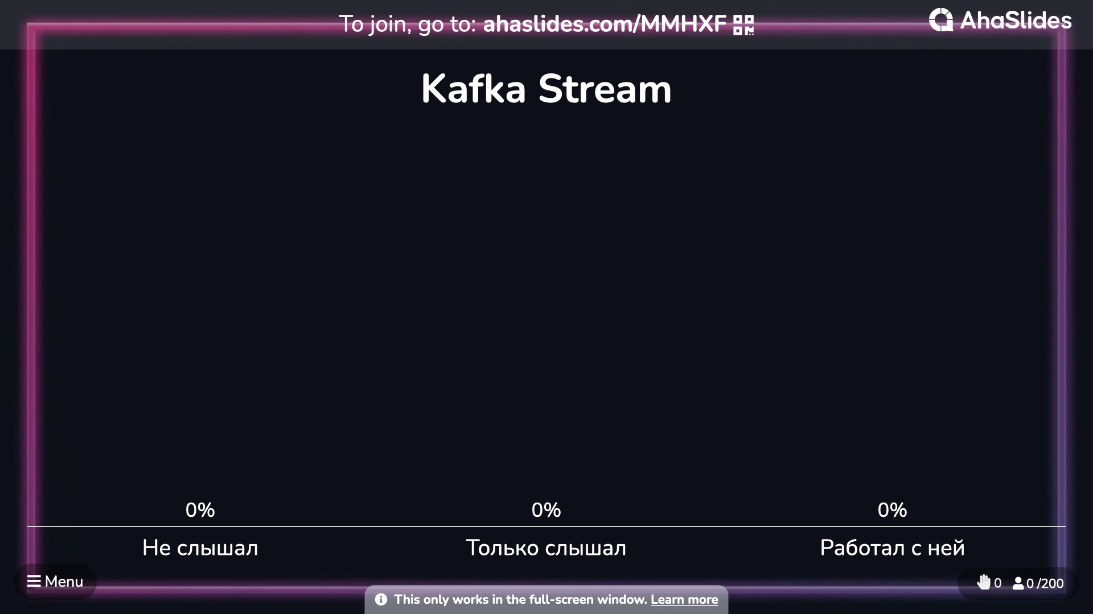
ИНТЕРАКТИВ
Notes:
https://powerpoint.ahaslides.com/slide/97910242

Slide 20
Kafka Streams
Одна из форм представления Consumer и Producer в Kafka:
Native Producer and Consumer
Spring (boot, cloud)
Connectors
Kafka Stream
Notes:
Kafka Streams является абстракцией над продюсерами и консьюмерами, позволяющей
игнорировать низкоуровневые детали и сосредоточиться на обработке данных в Kafka.
Поскольку Kafka Streams работает на основе декларативного подхода, код обработки,
написанный с использованием Kafka Streams, намного более лаконичен, чем код,
написанный с использованием низкоуровневых клиентов Kafka.

Slide 21
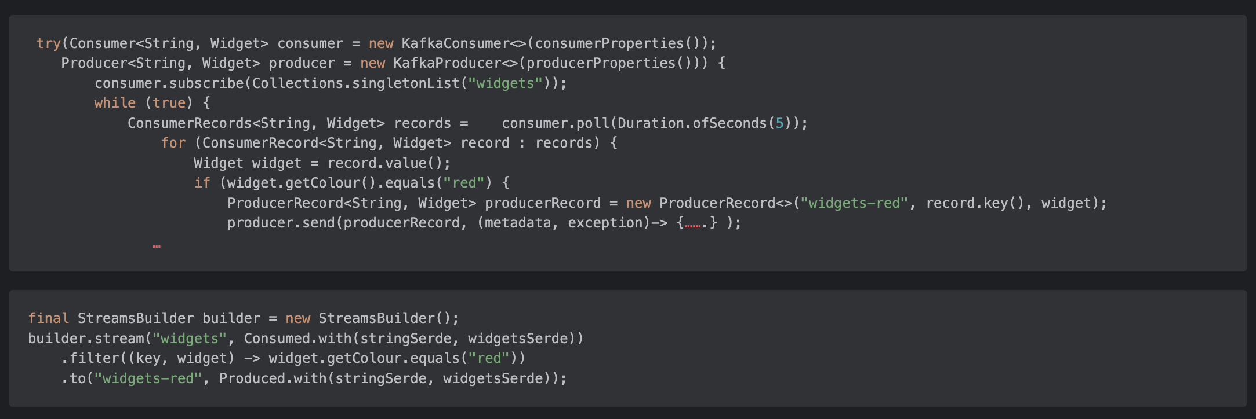
Vanilla Kafka vs Kafka Streams

Slide 22
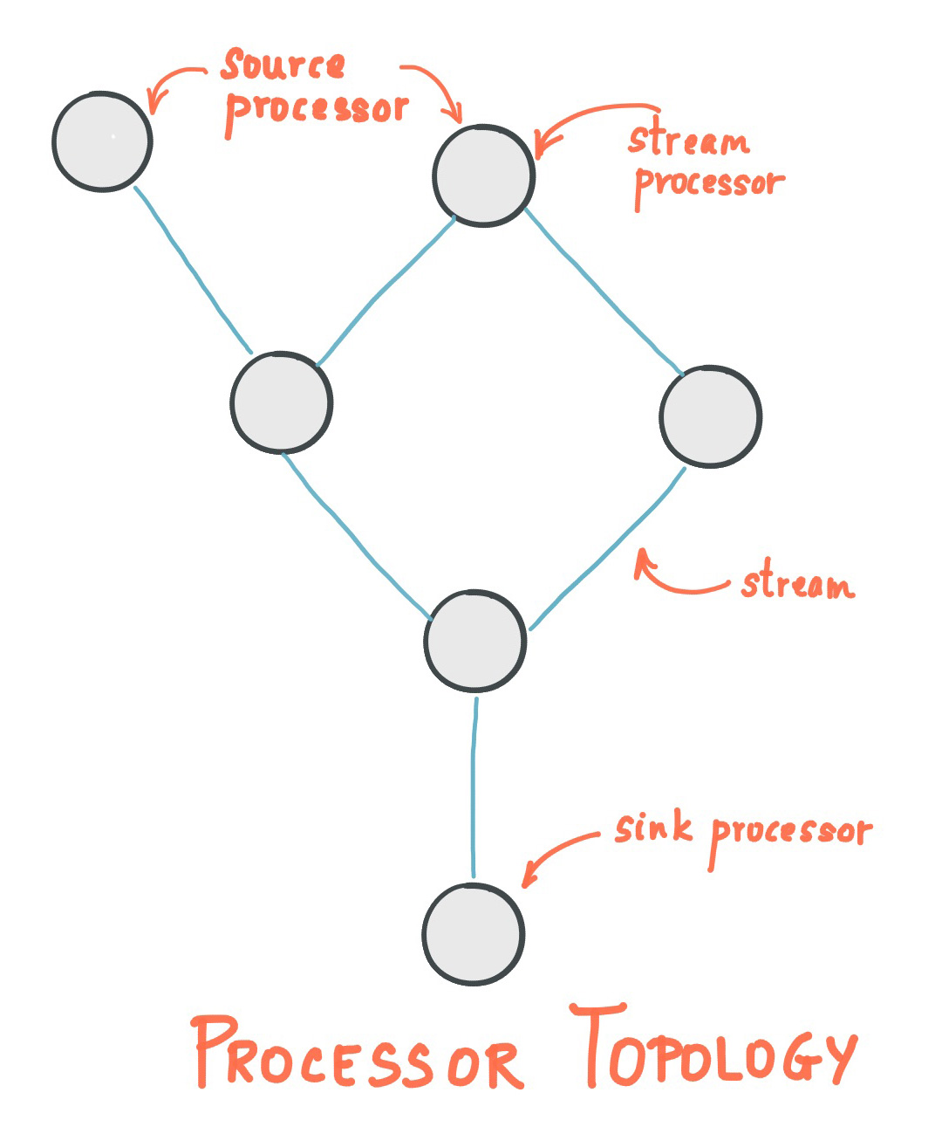
Processor API vs Stream API(DSL)

Slide 23
Основные операции
stateless трансформации (map, filter)
stateful трансформации (count, reduce)
joins (leftJoin)
windowing (session windowing, hopping windowing)

Slide 24
Основные абстракции
KStream
KTable
KGlobalTable

Slide 25
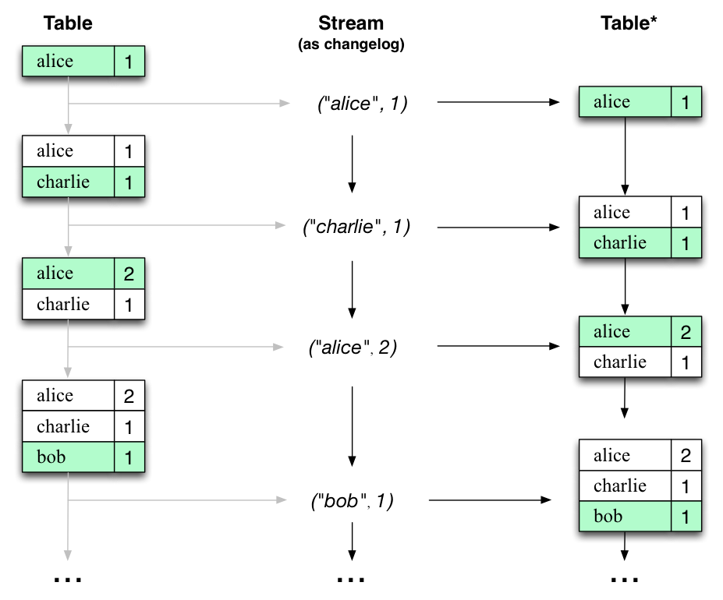
KTable

Slide 26
С помощью KTable мы можем
Агрегировать данные по ключу
Присоединять данные из разных источников
Фильтровать и преобразовывать данные
Вычислять агрегаты по времени
Notes:
KTable - это концепция, которая позволяет нам преобразовывать непрерывные потоки данных в упорядоченные таблицы с ключами и значениями. Это мощный инструмент для агрегации, фильтрации, присоединения и анализа данных в реальном времени.
С помощью KTable мы можем:
Агрегировать данные по ключу: Мы можем создавать таблицы, в которых ключом является какой-либо атрибут, а значением - результат агрегации данных для этого ключа. Это позволяет нам легко вычислять суммы, средние значения и другие агрегаты.
Присоединять данные из разных источников: Мы можем объединять потоки данных, добавляя информацию из других таблиц и потоков. Это особенно полезно, когда нам нужно обогатить данные информацией из внешних источников.
Фильтровать и преобразовывать данные: KTable позволяет нам легко фильтровать и преобразовывать данные, исключая ненужные или изменяя формат, чтобы соответствовать нашим потребностям.
Вычислять агрегаты по времени: Мы можем создавать временные окна и вычислять агрегаты внутри них, что позволяет анализировать динамику данных во времени.

Slide 27
С помощью Join мы можем
Обогащать данные
Фильтровать данные

Slide 28
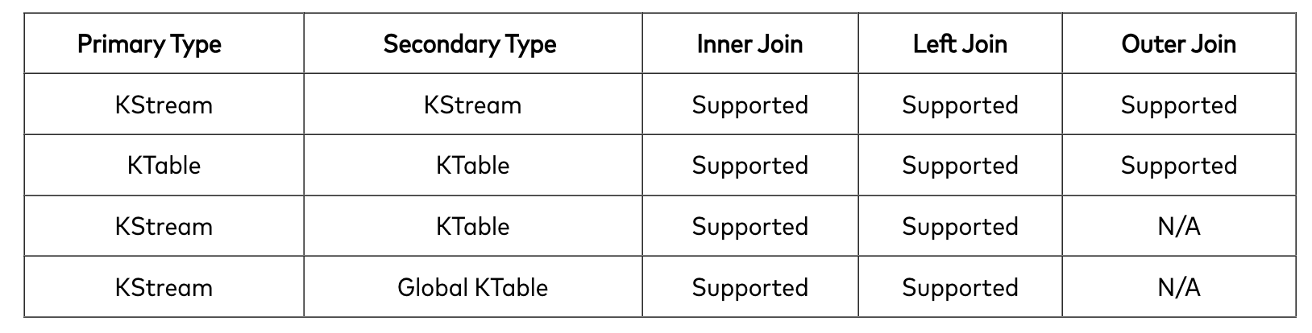
Joins

Slide 29
Windowing
Tumbling time window
Hopping time window
Session window
Sliding time window

Slide 30
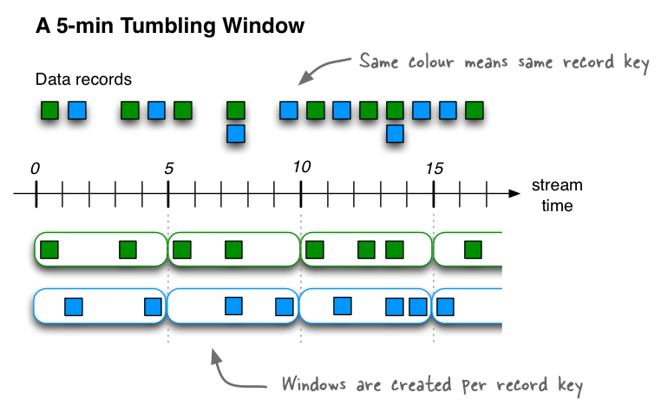
Tumbling time window
Notes:
Это временные окна без перекрытия, которые не накладываются друг на друга. Каждое окно начинается и завершается строго в соответствии с указанными интервалами.
Это подходит, когда нам нужен дискретный анализ данных во времени.

Slide 31
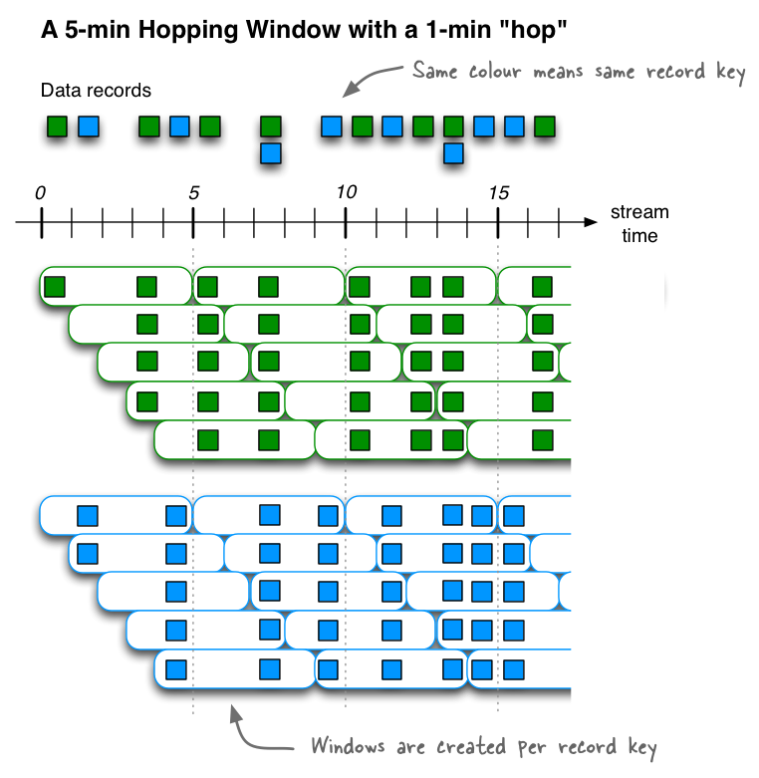
Hopping
time window
Notes:
Это временные окна, которые "прыгают" через поток данных с перекрытием. Мы указываем длительность окна и интервал его смещения.
Такие окна полезны, когда нам нужно проводить анализ с перекрытием данных.

Slide 32
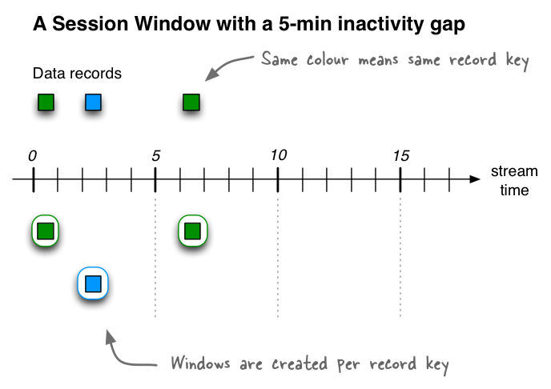
Session
window
Notes:
Эти окна группируют данные в сессии, основанные на временных интервалах между событиями.
Сессионные окна полезны для анализа взаимодействий между событиями в потоке.

Slide 33
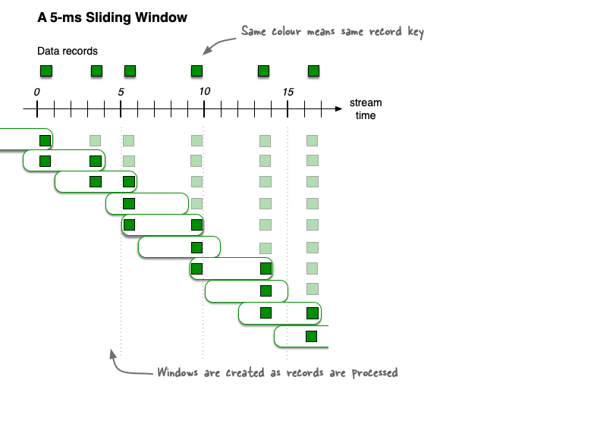
Sliding
time window
Notes:
Sliding Window представляет собой окно, которое "скользит" по потоку данных с перекрытием.
В этом окне мы задаем длительность окна и интервал смещения (как часто окно "скользит"). Это позволяет проводить анализ данных внутри окон,
которые могут перекрываться с предыдущими окнами.
Преимущества Sliding Window включают возможность более частого и непрерывного анализа данных по сравнению с Tumbling Window, который имеет дискретные окна без перекрытия.
Sliding Window особенно полезно, когда нам нужно следить за изменениями данных и трендами в реальном времени с более гибкими временными интервалами.

Slide 34
Источники
Can Apache Kafka Replace a Database?
https://www.kai-waehner.de/blog/2020/03/12/can-apache-kafka-replace-database-acid-storage-transactions-sql-nosql-data-lake/
It's Okay To Store Data In Kafka
https://www.confluent.io/blog/okay-store-data-apache-kafka/
Kafka Streams and ksqlDB Compared – How to Choose
https://www.confluent.io/blog/kafka-streams-vs-ksqldb-compared/
Crossing the Streams – Joins in Apache Kafka
https://www.confluent.io/blog/crossing-streams-joins-apache-kafka/
How Real-Time Stream Processing Works with ksqlDB, Animated
https://www.confluent.io/blog/how-real-time-stream-processing-works-with-ksqldb/?_ga=2.11671796.1553171717.1694356571-1012059325.1693763783

Slide 35
Спасибо за внимание
Вопросы?

Slide 36



На связи
@yauheni_yefimenka
https://www.linkedin.com/in/yauheni-efimenko/
https://zh-efimenko.github.io/demo-kafka-streams/

